Slide 1
Plutão, fascinante!
Imagem retirada de https://www.nasa.gov/mission_pages/newhorizons/images/index.html

Slide 2

Descoberta
1930 por Clyde Tombaugh
Órbitas de Urano e Netuno anômalas – Percival Lowell
Famoso (??) Planeta X
Plutão: deus romano do submundo! Ades na mitologia grega

Slide 3
Onde está Plutão??

Slide 4
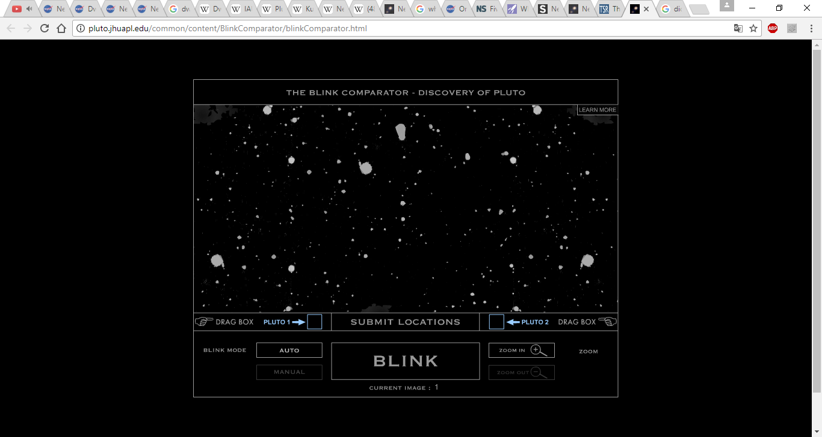
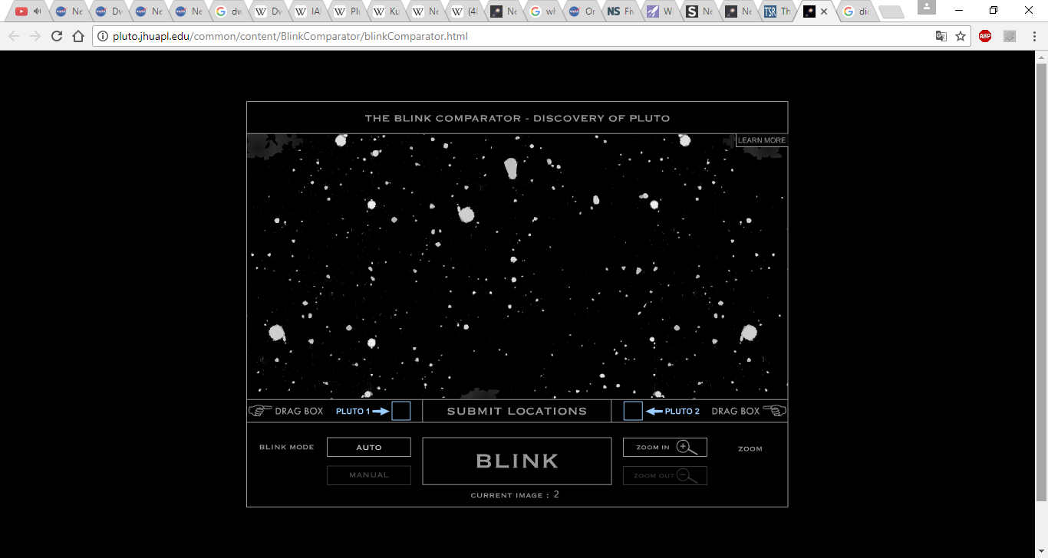
Retirada de http://pluto.jhuapl.edu/common/content/BlinkComparator/blinkComparator.html

Slide 5
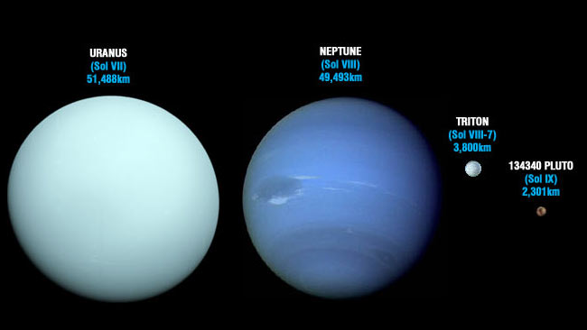

Slide 6
Curiosidades e dados
68 kg na Terra → 4,5 kg em Plutão (1/15 g)
-225°C!!!
Satélites naturais: Caronte (78), Hidra (05), Nix (05), Cerberus (11) e Styx (12)
Sobrevoo em julho de 2015 pela New Horizons (12.500 km)
Água, nitrogênio, monóxido de carbono e metano

Slide 7
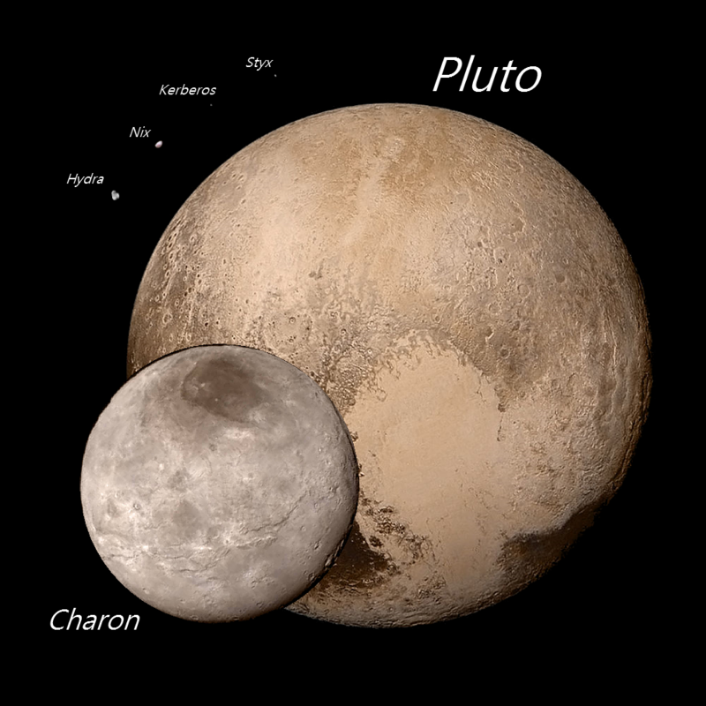
Luas de Plutão
Imagem retirada de https://commons.wikimedia.org/wiki/Category:Photos_of_Pluto_system_by_New_Horizons#/media/File:%EB%AA%85%EC%99%95%EC%84%B1%EC%9D%98_%EC%9C%84%EC%84%B1%EB%93%A4.png

Slide 8
Planeta anão (2006)
Orbita somente o Sol;
Forma esférica
Domina sua órbita.

Slide 9
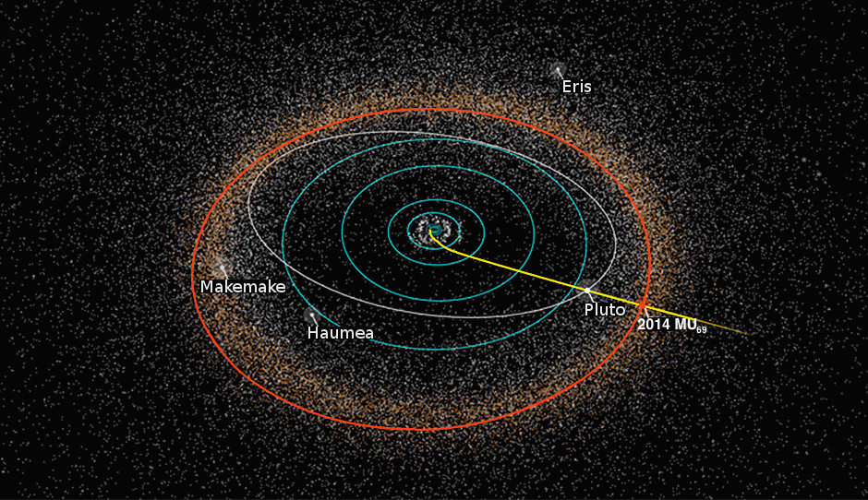
Imagem retirada de https://en.wikipedia.org/wiki/Kuiper_belt

Slide 10
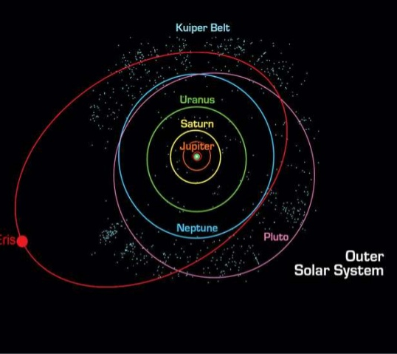
Mais próximo que Netuno, as vezes
Órbita excêntrica
Ano em Plutão = 248 anos terrestres!
Dia = ~154 horas

Slide 11
Fascinante! Bem, mais que imaginávamos...
80 km maior que o estimado, o maior do cinturão de Kuiper
Atmosfera de nitrogênio (quase)
Céu azul como nossa casa!!
Vulcões que “cospem” gelo ao invés de lava! Criovulcões.
Muito jovem! Cerca de 100mi de anos! Planície Sputnik!

Slide 12
Luas menores formadas num mesmo impacto
Caronte possui gases da atmosfera de Plutão
Área maior e mais profunda que o Grand Canyon

Slide 13
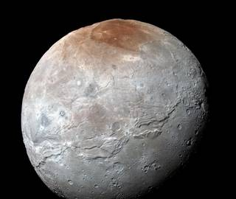
Caronte
Credito da imagem: NASA/JHUAPL/SwRI

Slide 14
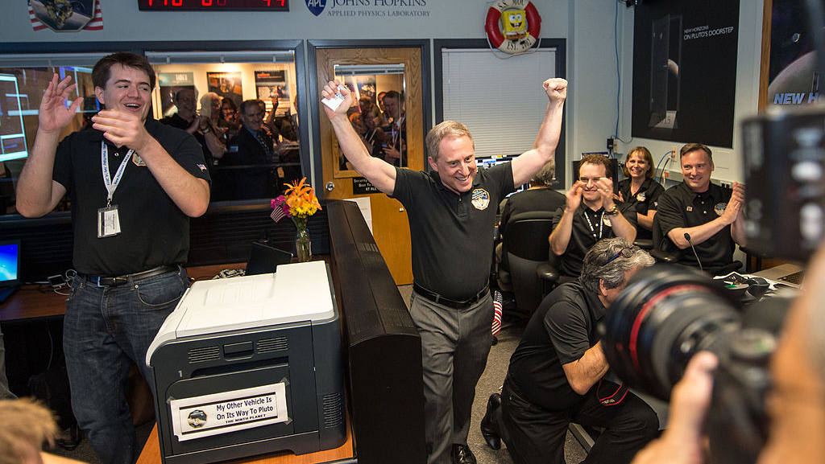
Sala de controle após confirmação da aproximação da New Horizons 14/7/15
Imagem por NASA, retirada de https://en.wikipedia.org/wiki/New_Horizons#/media/File:Alan_Stern_and_New_Horizons_Team_Celebrate_Pluto_Flyby.jpg

Slide 15
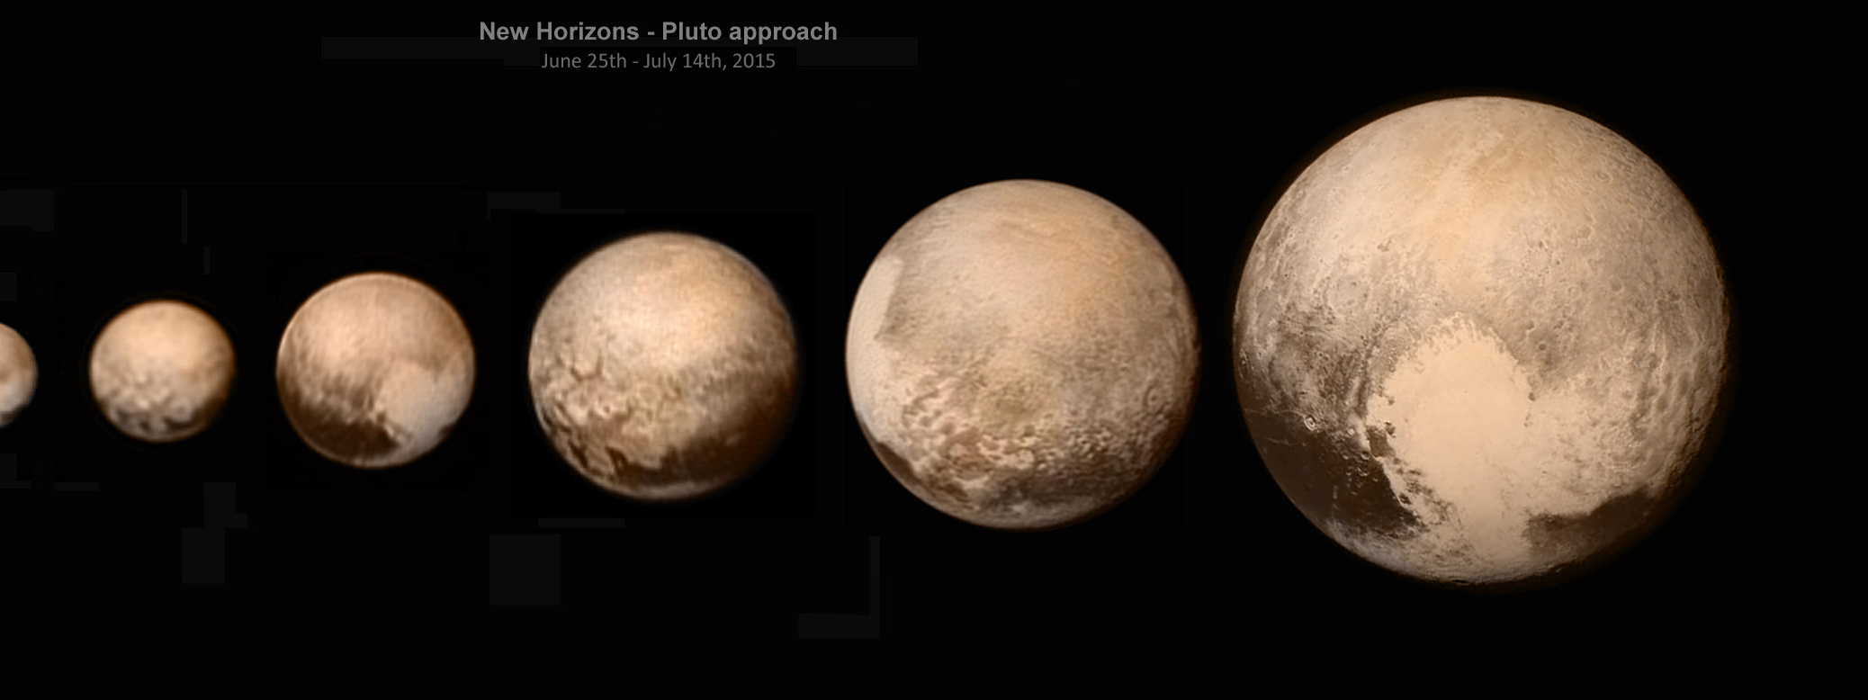
Aproximação New Horizons 25/6 a 14/7 de 2015
Credito: NASA/Damian Peach

Slide 16
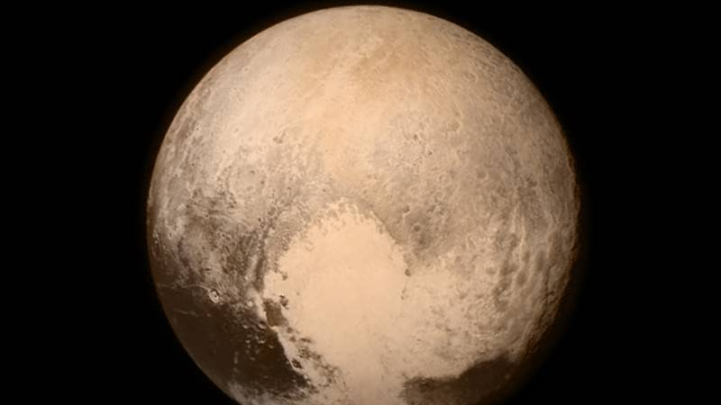
Plutão, o planeta do amor!!!
Crédito da imagem: NASA/Johns Hopkins University Applied Physics Laboratory/Southwest Research Institute

Slide 17
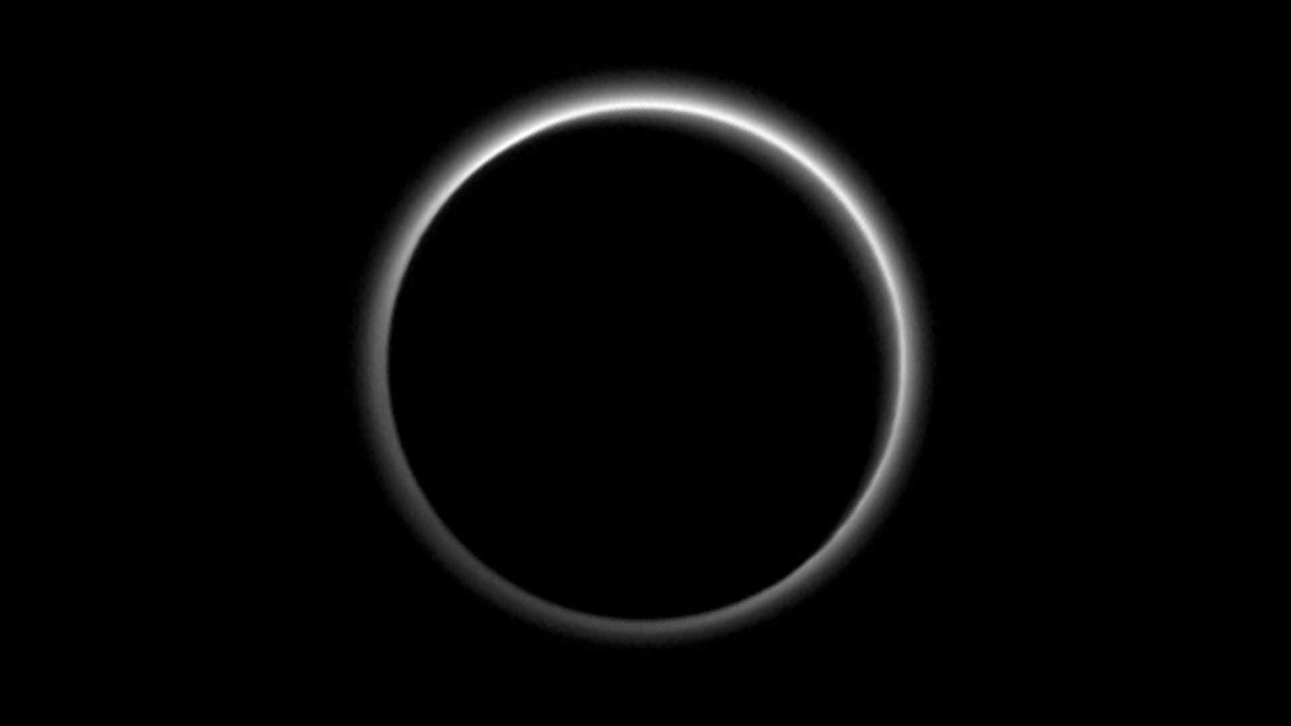
Atmosfera de Plutão – Just like home! BLUE!
Crédito da imagem: NASA/JHUAPL/SwRI

Slide 18
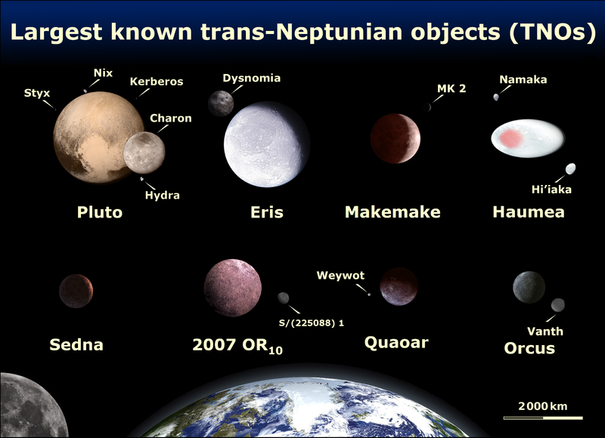
Imagem retirada de https://en.wikipedia.org/wiki/Kuiper_belt

Slide 19
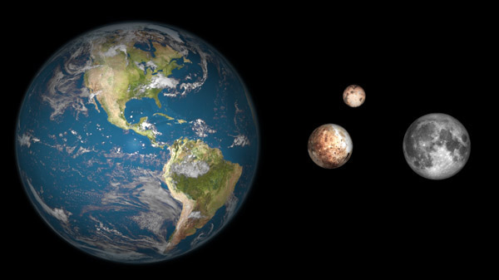
Tamanho Plutão-Terra-Lua-Caronte
Caronte
Plutão
Lua
Terra
Imagem retirada de http://www.arcadiastreet.com/cgvistas/pluto_0050.htm (direitos Walter Myers)

Slide 20
Dúvidas??
Priscila da Silva Mendes
Email: priscila.silva.mendes@usp.br
Obrigada!!! ☺

Slide 21
Sugestão de tema para palestras?
Coloque na caixa de sugestões na entrada do observatório, nós agradecemos!!!

Slide 22
Bibliografia
https://www.nasa.gov/mission_pages/newhorizons/images/index.html
https://www.nasa.gov/feature/new-horizons-top-10-pluto-pics
https://www.slideshare.net/ricdagdagan/dwarf-planet-pluto-2015
http://coolcosmos.ipac.caltech.edu/asks
http://pluto.jhuapl.edu/common/content/BlinkComparator/blinkComparator.html
http://pluto.jhuapl.edu/Pluto/index.php
https://www.universetoday.com/122065/what-did-we-learn-about-pluto/
https://www.nasa.gov/feature/one-year-later-new-horizons-top-10-discoveries-at-pluto

